Slide 1
指定した位置に伝送零点を 有するヒルベルト変換器の 一設計法
2021/10/14 回路とシステム研究会 @online
◯大畠陽平，高尾圭祐，名取隆廣，相川直幸
東京理科大学 先進工学部
Notes:
指定した位置に伝送零点を有するヒルベルト変換器の一設計法と題しまして東京理科大学先進工学部の大畠が発表されていただきます．
15

Slide 2
目次
背景
•ノイズを除去する手法
目的
•前段の特性を考慮したヒルベルト変換器
提案法
•提案するフィルタの設計法
シミュレーション
•出力信号のSN比による比較
Notes:
本日の発表はこのような順序で行います．
まず本研究の背景について説明した後，目的について説明します．さらに，フィルタの設計法を提案した後，提案法の有効性をシミュレーションによって示します．
23

Slide 3

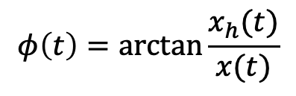







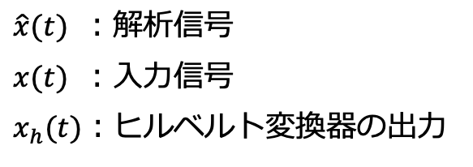

背景
ヒルベルト変換器 ＝ 信号を90°シフト
ヒルベルト変換器の理想特性
$$D_{H}(f)$$
$$D_{H}\left(f\right)=\left\{\begin{aligned} \\ \\ \\ \end{aligned}\right.$$
$$−j (f>0)$$
$$j$$
$$f$$
$$0 (f=0)$$
$j (f<0$)
$$−j$$
解析信号
$$\hat{x}\left(t\right)=x\left(t\right)+jx_{h}(t)$$
$\hat{x}(t)$ ：解析信号
$x(t)$ ：入力信号
$x_{h}(t)$：ヒルベルト変換器の出力
位相
$$φ\left(t\right)=\arctan{\frac{x_{h}(t)}{x(t)}}$$
瞬時周波数
Notes:
まず発表の題目にあるヒルベルト変換器について簡単に説明します．
ヒルベルト変換器とは端的に申し上げると信号の振幅を変えずに位相を90度ずらすフィルタのことを指します．
図に示すのがヒルベルト変換器の理想周波数特性です．これを式で表すと左のようになりますこのヒルベルト変換器を用いることによって単一正弦波の入力信号から解析信号と呼ばれる信号を生成します．解析信号とはヒルベルト変換器の入力を実部で，出力を虚部にした複素信号です．解析信号は複素信号ですので位相が次のように表せ，その位相を時間微分することで，サンプルごとに周波数を推定することができます．
1:11
瞬時周波数を求めるために必要な解析信号の生成について説明させていただきます．
瞬時周波数は信号における位相の時間変化率として定義されます．
信号の位相は複素信号に対してのみ考えられるため，実信号を複素信号に変換する必要があります．
その際，ヒルベルト変換器がよく使われ，その理想特性はこのように書き表されます．
この理想特性より，ヒルベルト変換器とは振幅を変えずに位相のみをpi/2つまり，90°変化させるフィルタであることがわかります．
ここで，生成する複素信号である解析信号xハットは実部に入力信号x，虚部にヒルベルト変換器の出力xhをとるものでこのように定義されます．

Slide 4


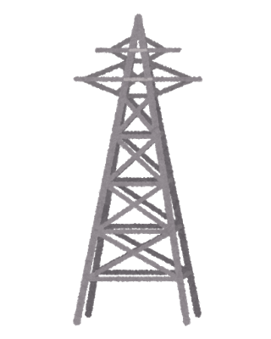

背景
周波数推定
●周波数推定の用途
●周波数推定の手法
・周波数カウンタ
1周期分のデータが必要 補完処理が必要
・ヒルベルト変換器
サンプルごとに推定値を出力
Notes:
ヒルベルト変換器には様々な用途がありますが，その用途の一つとして先程述べたように周波数を推定することが挙げられます．周波数推定の技術は実社会で，例えばレーダーやソナー，医療の領域などで広く用いられています．では周波数推定の手法にはヒルベルト変換器を利用するものの他にどのようなものがあるのでしょうか．その一つに周波数カウンタを用いるものが挙げられます．周波数カウンタは周波数の計測に広く用いられている一方で，出力値を得るためには一周期待たなければならない，といった欠点が挙げられます．他にも，途中で周波数が変化すると出力間隔が常に一定でなくなるため，ディジタル処理を行う場合には補完処理などの工夫が必要になります．一方でヒルベルト変換器を用いて周波数を推定する場合には時間信号の各サンプル値における周波数を推定値として得られるため，周波数カウンタのように一周期またなくとも瞬時値として周波数を出力できるといった利点が挙げられます．ヒルベルト変換器はこれ以外にも様々な分野で使用されており，その研究も盛んです．本研究ではこのヒルベルト変換器を扱います．
1:34

Slide 5
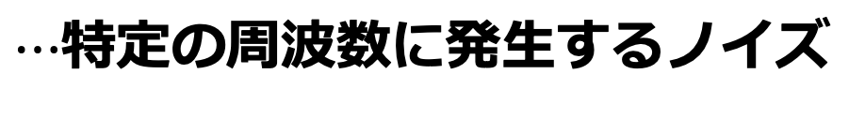

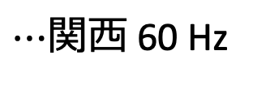
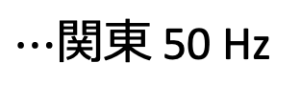
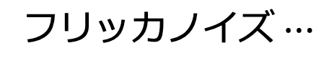
背景
実際の計測信号は？
実信号 ＝ 入力信号 ＋
ノイズ
ホワイトノイズ
熱雑音
ショットノイズ
フリッカノイズ $⋯$
●本研究で扱うノイズ
$⋯$特定の周波数に発生するノイズ
e.g.
電源ノイズ
モーターの回転軸
$⋯$関東 50 Hz
$⋯$軸継手が不整合＝振動が発生
$⋯$関西 60 Hz
モーター
マシン
軸継手
軸継手 : モーターとマシンの接合部
Notes:
実際の信号を扱う際に問題となるのが様々な要因から生じるノイズです．
各要因ごとにノイズの種類は異なってきます．
その一例としてホワイトノイズであったり，熱雑音，ショットノイズ，フリッカノイズなどがあります．
信号を扱う際に問題となるノイズはこれ以外にもたくさん存在します．
しかし，今回本研究において私たちが着目するノイズは，ある特定の周波数に発生するノイズです．
その例として電源から生じる電源ノイズやモーターの回転によるノイズが挙げられます．
家庭用のコンセントから得られる電力の周波数は地域ごとに異なり，関東であれば50 Hz関西であれば60 Hzの周波数で電源によるノイズが必ず生じます．
一方，モーターに関して言えば，例えば図のようにモーターとマシンを繋ぐ回転軸が回転する際にずれて回転してしまうことにより，軸に振動が生じ特定の周波数でノイズが生じてしまいます．
このようにして，特定の周波数に発生するノイズは除去しなければなりません．
2:00
1:35
全ての周波数で同じ強度となるホワイトノイズ
抵抗の中で発生する電子の熱振動による熱雑音
他にも光の粒である光子の粒子数が
変動することによって発生するショットノイズや，自然界のあらゆる揺らぎに見られるフリッカノイズなどがあります
これは先に述べたヒルベルト変換器を用いた手法でモーターの回転する周波数を推定する場合に問題となります．

Slide 6
背景
ノイズの除去手法
①帯域通過フィルタ ＋ ヒルベルト変換器
②帯域通過ヒルベルト変換器
③伝送零点フィルタ ＋ 帯域通過ヒルベルト変換器
Notes:
それではノイズを除去するためにはどのような手法があるのでしょうか．まず私たちは次の三つのフィルタによってノイズを取り除くことを考えました．以降のスライドでここにあげる三つのフィルタをそれぞれ説明します．
22

Slide 7

背景
①帯域通過フィルタ ＋ ヒルベルト変換器
帯域通過フィルタ
ヒルベルト変換器の振幅特性
$⋯$ノイズを除去
＋
●デメリット
フィルタ次数の増加
Notes:
まず，信号からノイズを除去しヒルベルト変換する際に考えられるのが，帯域通過フィルタでノイズをとりのぞいたうえでヒルベルト変換するというものです．しかしこのシステムですと，処理の過程で帯域通過フィルタとヒルベルト変換器どちらも用意しなければなりません．それによってシステム全体の次数が上がってしまいます．システムの次数が大きくなってしまうと遅延や，回路規模の増大を招くため，なるべく低次数でシステムを設計しなければなりません．そこで私たちは次にこれらを二つ一緒にするフィルタを考えました．
0:53

Slide 8
背景
②帯域通過ヒルベルト変換器
単純なヒルベルト変換器
帯域通過ヒルベルト変換器
●デメリット
特定の周波数ノイズには非効率
Notes:
この左側に見えるのが単純なヒルベルト変換器の振幅特性です．
これを図のようにして，振幅特性上に阻止域を持たせてノイズを除去するフィルタにしました．
これを今回私たちは帯域通過ヒルベルト変換器と呼ぶことにします．
しかしここでも問題となる点が次数の増加です．
特にこの帯域通過ヒルベルト変換器では，指定した周波数で十分な減衰量を確保するためには次数が多く必要となり，特定の周波数に対するノイズの除去方法としては効果的ではありません．
ここで，もしノイズの周波数が既知であったら特定のノイズを除去する伝送零点によって除去する方がより効率的にノイズを除去でき，しかも必要な次数を削減することができるのではないでしょうか．
それについて次のスライドで説明します
1:22
もしノイズの周波数が既知だったら，伝送零点を使って落とすのが効果的．
ノイズを落とす方法として3つのパターンが考えられる．
伝送零点は単純に縦続接続するもの，通過域がだめを問題点として説明
そこで今回提案するものとして，帯域通過ヒルベルト変換器を

Slide 9


背景
③伝送零点フィルタ ＋ 帯域通過ヒルベルト変換器
ノイズの周波数既知（$0.1π, 0.15π$）
伝送零点で除去
$$0.1π 0.15π$$
伝送零点 : 特定の周波数のみ局所的に減衰
緑 : 伝送零点位置
青 : 伝送零点フィルタ
赤 : 帯域通過ヒルベルト変換器
黄 : 縦続接続後のフィルタ
各フィルタの振幅特性
●デメリット
通過域の特性が劣化
Notes:
ノイズの周波数が既知の場合，今回は正規化角周波数で$0.1π と0.15π$にノイズが生じた，と仮定します．
これを特定の周波数のみ局所的に減衰させる伝送零点を同じ$0.1π と0.15π$に置きます．
まず左の図にそれぞれのフィルタの振幅特性を示します
図の緑が二つのノイズの位置すなわち伝送零点を置く位置で，
青がその伝送零点フィルタです．
そしてこれに赤の帯域通過ヒルベルト変換器を縦属接続します．
すると黄色のようなフィルタになりました．
これを見ていただくとわかる通り黄色のフィルタの振幅特性は通過域に当たる部分の特性が劣化してしまっていることが確認できます．
これは青の伝送零点フィルタに赤の帯域通過ヒルベルト変換器を単純に従属接続してしまったためと考えます．
1:12

Slide 10
目的
●設計したフィルタから得られた結論
① 帯域通過フィルタ ＋ ヒルベルト変換器
×フィルタ次数の増加
② 帯域通過ヒルベルト変換器
×特定の周波数ノイズには非効率
③ 伝送零点フィルタ ＋ 帯域通過ヒルベルト変換器
×通過域の特性が劣化
●目的
前段の伝送零点フィルタの特性を考慮した
帯域通過ヒルベルト変換器の設計
Notes:
そこで本研究の目的を示します．
帯域通過フィルタとヒルベルト変換器を別々に用いたシステムでは，二つのフィルタを用いるためシステム全体の次数が大きくなってしまいました．
これの解決として帯域通過フィルタとヒルベルト変換器二つを一緒にした帯域通過ヒルベルト変換器を設計しました．
しかしこちらのフィルタも阻止域全体で減衰量を確保する必要があるため次数が多くなってしまい，特定の周波数に対しては効果的ではありません．
そこで，伝送零点によってノイズを除去した後,帯域通過ヒルベルト変換器を縦属接続したフィルタを設計しましたが，これは前段の伝送零点のフィルタの特性の影響を考慮しなかったため通過域の特性が劣化しました．
従って本研究の目的を前段の伝送零点フィルタの特性を考慮した帯域通過フィルタヒルベルト変換器の設計とします．
0:54
フィルタ次数が増加する理由等のベル必要あり．

Slide 11
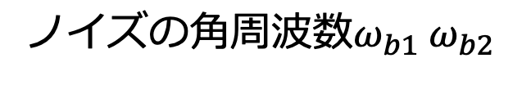
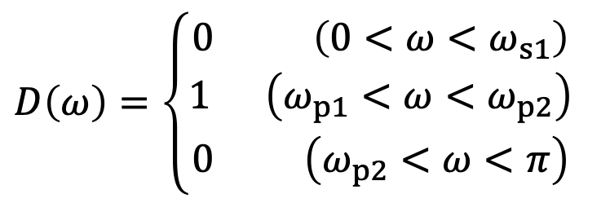
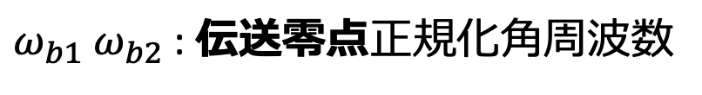
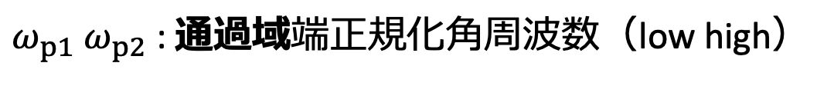
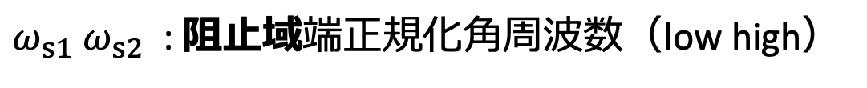
提案法
提案するフィルタの理想振幅特性
ノイズの角周波数$ω_{b1}$ $ω_{b2}$
フィルタの理想振幅特性
$$D\left(ω\right)=\left\{\begin{aligned}0 \left(0<ω<ω_{s1}\right) \\ 1 \left(ω_{p1}<ω<ω_{p2}\right) \\ 0 \left(ω_{p2}<ω<π\right)\end{aligned}\right.$$
$ω_{b1}$ $ω_{b2}$ : 伝送零点正規化角周波数
$ω_{s1}$ $ω_{s2}$ : 阻止域端正規化角周波数（low high）
$ω_{p1}$ $ω_{p2}$ : 通過域端正規化角周波数（low high）
Notes:
まず今回提案するフィルタの理想振幅特性を示します．左の図が前段の特性を考慮した阻止域の指定した位置に伝送零点を有するヒルベルト変換器です．$ω_{s1},ω_{s2}$が阻止域端正規化角周波数，$ω_{p1}, ω_{p2}$が通過域端正規化角周波数です．またノイズの角周波数を$ω_{b1},ω_{b2}$とすると伝送零点は図の低域の阻止域に二点入ります．．またこれを式をで表すとこのようになります．
0:34

Slide 12

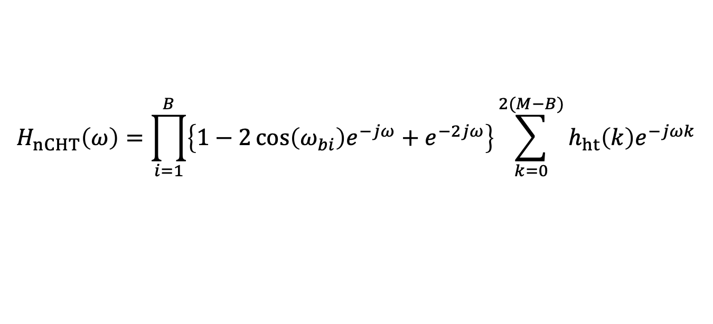
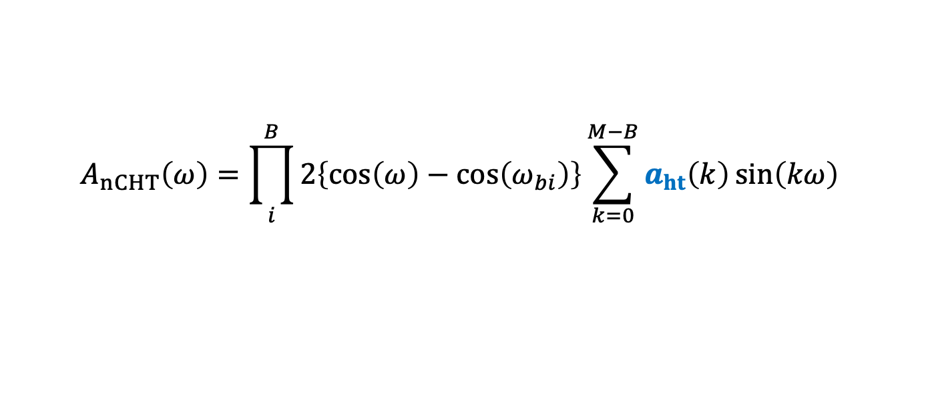
提案法
フィルタ設計問題の定義
●周波数応答
$$H_{nCHT}\left(ω\right)=\prod_{i=1}^{B}{\left\{1−2\cos\left(ω_{bi}\right)e^{−jω}+e^{−2jω}\right\}}\sum_{k=0}^{2(M−B)}{h_{ht}\left(k\right)e^{−jωk}}$$
伝送零点部
ヒルベルト変換部
●振幅特性
$$A_{nCHT}\left(ω\right)=\prod_{i}^{B}{2\left\{\cos\left(ω\right)−\cos\left(ω_{bi}\right)\right\}}\sum_{k=0}^{M−B}{a_{ht}\left(k\right)\sin\left(kω\right) }$$
$$h_{ht}\left(ω\right)=2a_{ht}\left(M−B−k\right) (k=1,2,…, M−B)$$
●フィルタの設計問題
フィルタ係数 $a_{ht}$ を最適化
Notes:
それでは目的となるフィルタの設計法を提案します．
フィルタを設計する際にはフィルタの設計問題を定義する必要があります．
そこでまずフィルタの周波数応答を式で表現します．
伝送零点フィルタの周波数応答は，このように書き表せます．
また帯域通過ヒルベルト変換器の周波数応答はこのように書き表せるので，その二つを従属接続させたフィルタの周波数応答は全体としてこのようになるので，この周波数応答の式を$H_{nCHT}と定義します．$
さらにヒルベルト変換器はFIRフィルタの特性により奇対称性を有するので周波数応答から振幅特性へこのような式に書き換えることができます．
しかしこのままの式ですと，単純な帯域通過ヒルベルト変換器を縦属接続することになってしまうので，を段の伝送零点フィルタの特性を考慮したフィルタとして縦属接続，すなわちフィルタ係数$a_{ht}$を前段の特性を考慮したフィルタ係数にしなければなりません．
そこで本研究における提案するフィルタの設計問題は，このフィルタ係数を求めることと等価になります．
このフィルタ係数を以降のスライドで求めます．
1:20

Slide 13


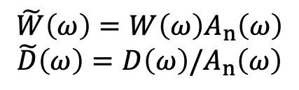
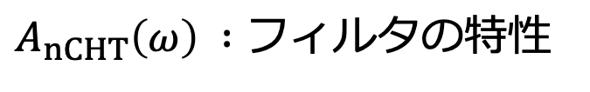

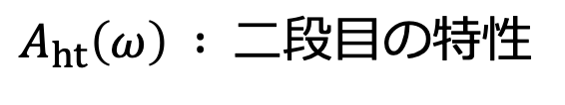
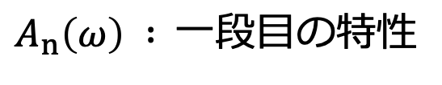

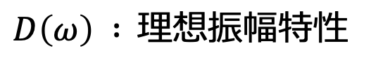
提案法
フィルタ係数の最適化
●Remezアルゴリズム
最大誤差を最小化するフィルタ係数を探索するアルゴリズム
誤差関数：$E\left(ω\right)=W\left(ω\right)\left[D\left(ω\right)−A_{nCHT}\left(ω\right)\right]$
$$A_{nCHT}\left(ω\right)=A_{n}\left(ω\right)A_{ht}\left(ω\right)$$
$$E\left(ω\right) : 誤差関数$$
$$W\left(ω\right) : 重み関数$$
$$E\left(ω\right)=W\left(ω\right)\left[D\left(ω\right)−A_{n}\left(ω\right)A_{ht}\left(ω\right)\right]$$
$D\left(ω\right) :$理想振幅特性
$A_{nCHT}\left(ω\right) :フィルタ$の特性
$$\tilde{W}\left(ω\right)=W\left(ω\right)A_{n}\left(ω\right)$$
$$\tilde{D}\left(ω\right)=D\left(ω\right)/A_{n}\left(ω\right)$$
$A_{n}\left(ω\right) :$一段目の特性
$A_{ht}\left(ω\right) : 二$段目の特性
$$E(ω)=\tilde{W}\left(ω\right)\left[\tilde{D}\left(ω\right)−{\hat{A}}_{ht}\left(ω\right)\right]$$
Remezアルゴリズムよりフィルタ係数${\hat{a}}_{ht}$を導出
Notes:
まず，結論からいうと最適なフィルタ係数は最適化法の一つである，Remezのアルゴリズムを用いて求めます．
これはFIRフィルタを設計する際に広く用いられているアルゴリズムで，帯域全体の角周波数において，誤差関数の最大のものを次々に最小化していくというアルゴリズムです．
まずフィルタ係数にRemezのアルゴリズムを適用するために，誤差関数を定義する必要があります．
これは，理想特性$D(ω)$から今回設計するフィルタの振幅特性$A_{nCHT}$を引いたものに重み関数をかけたものとして定義します．
ここでフィルタの振幅特性$A_{nCHT}$は伝送零点フィルタの振幅特性と後段の帯域通過ヒルベルト変換器の振幅特性で書き表せるので代入するとこのようになります．
ここで，伝送零点フィルタの特性は既知であるので括り出すことができ，重み関数，理想振幅特性をこのように変換して，最終的に誤差関数はこのように変形できます．
こうしてできた誤差関数に対してRemezのアルゴリズムを適用でき，${\hat{A}}_{ht}$は前段の特性を考慮した振幅特性となり，最適なフィルタ係数${\hat{a}}_{ht}$を求めることができます．
このようにして設計されたフィルタの振幅特性を次のスライドに示します．
1:50

Slide 14
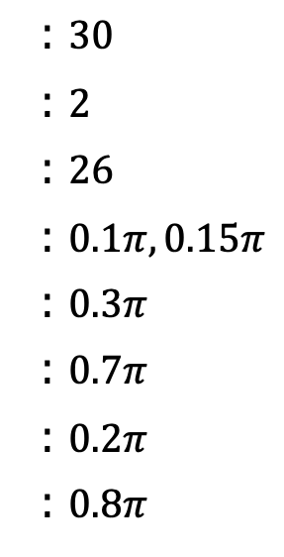
提案法
設計したフィルタ
阻止域の指定した位置に伝送零点を有する
ヒルベルト変換器（notch Compensation Hilebert Transormer:nCHT）
ノイズ, 伝送零点位置
●フィルタのパラメータ
フィルタ次数
伝送零点数
ヒルベルト変換器の次数
指定した伝送零点位置
低域通過域端角周波数
高域通過域端角周波数
低域阻止域端角周波数
高域阻止域端角周波数
：$30$
：$2$
：$26$
：$0.1π, 0.15π$
：$0.3π$
：$0.7π$
：$0.2π$
：$0.8π$
阻止域
通過域
阻止域
Notes:
フィルタの振幅特性を左の図に示します．通過域の特性が改善されて，阻止域の指定した位置に伝送零点を有したヒルベルト変換器ができました．本研究では提案するフィルタを阻止域の指定した位置に伝送零点を有するヒルベルト変換器，略してnCHTと定義します．
また今回設計したフィルタのパラメータは右側に示す通りです．フィルタ次数は右に示すとおりで，さらに，ノイズの角周波数を$0.1πと0.15π$とし，その位置に伝送零点を置きました．また通過域を$0.3πから0.7π$，阻止域$0から0.2πと0.8πからπ$としました．
0:51

Slide 15

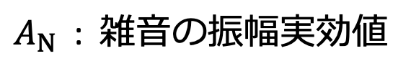
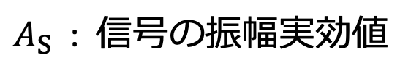
シミュレーション
評価指標 : SN比
●SN比
信号（signal）と雑音（noise）の比
値が大きい ＝ 歪みが少ない
$${\left[S/N\right]}_{dB}=20\log_{10}{\frac{A_{S}}{A_{N}}}$$
$A_{S}$ : 信号の振幅実効値
$A_{N}$ : 雑音の振幅実効値
提案法の有効性を出力信号のSN比で比較
Notes:
それでは先程設計したフィルタの有効性をシミュレーションによって示します．今回評価指標として用いるのはSN比です．これは信号とノイズの比のことで，値が大きければ大きい程歪みが少なく綺麗な信号であることを意味します．式で書くとこのようになります．
0:25

Slide 16



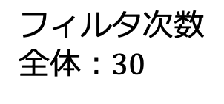
シミュレーション
比較するフィルタ
●比較フィルタ
●提案フィルタ
帯域通過ヒルベルト変換器の振幅特性
nCHTの振幅特性
フィルタ次数
全体：$30$
フィルタ次数
全体：$30$
伝送零点フィルタ：$4$
帯域通過ヒルベルト変換器：$26$
Notes:
今回比較するフィルタを示します．右側が提案するフィルタであるnCHTです．それに対して比較するフィルタは伝送零点なしの，帯域通過ヒルベルト変換器です．この二つのフィルタに対し，同じ信号を入力した時の出力信号のSN比を比較します．
また条件を揃えるためにフィルタの次数はどちらも30にしました．また提案するフィルタは伝送零点フィルタと帯域通過ヒルベルト変換器ですので，それぞれの次数は4と26となります．
38
では次に，このフィルタに入力した信号について次のスライドで説明します．
提案法のHTの次数は26で帯域通過ヒルベルト変換器の次数は30で提案法の方が通過域のリプルが劣化するけど，ノイズなしの信号を入力してもSN比はそんなに変わらないので歪みを考慮しなくてもいい．

Slide 17
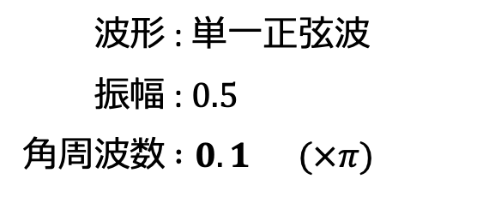

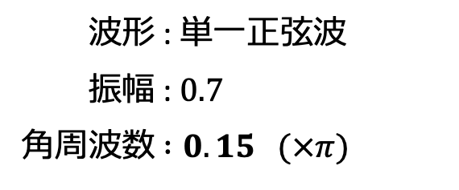
シミュレーション
評価を行うために入力した信号
信号① ＝ 入力信号 ＋ ノイズ 1
信号② ＝ 入力信号 ＋ ノイズ 2
信号③ ＝ 入力信号 ＋ ノイズ 1 ＋ ノイズ 2
●入力信号
●雑音信号
ノイズ 1
波形 : 単一正弦波
振幅 : $0.5$
角周波数 $:0. 1 (×π)$
波形 : 単一正弦波
振幅 : $1$
角周波数 $:0. 3 , 0.38 , 0.46$
$0.54 , 0.62 , 0.7 (×π)$
ノイズ 2
波形 : 単一正弦波
振幅 : $0.7$
角周波数 $:0. 15 (×π)$
入力信号の角周波数は6つの値で変化
●提案法の評価方法
出力信号のSN比を比較
Notes:
まずフィルタに入力する信号について説明します．それぞれ入力信号と雑音信号の和から構成されます．
入力信号に対してノイズ１だけを加えたものを信号①，
ノイズ2だけを加えたものを信号②，
ノイズ1,2どちらも加えたものを信号③，としました．
まず入力信号についてですが，入力信号のパラメータは振幅の大きさが1の単一正弦波としました．
角周波数は今回設計したフィルタの通過域の間の通過域0.3から0.7の間で角周波数を6つの値で変化させました．
雑音信号については今回，特定の周波数のノイズを仮定するので，伝送零点位置にノイズが発生したと仮定して，二つのノイズを用意しました．
ノイズ１は振幅の大きさが0.5，で周波数が0.1の単一正弦波としました，
ノイズ2についても同様で，パラメータは振幅が0.7で周波数が0.15の単一正弦波としました．
これらの信号をそれぞれ各フィルタに入力したときの出力信号のSN比を計算します．
1:18

Slide 18
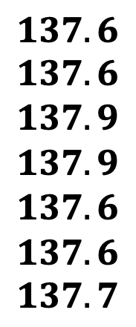
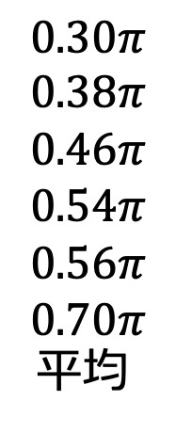
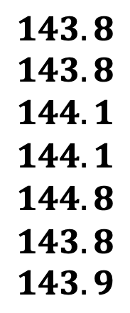
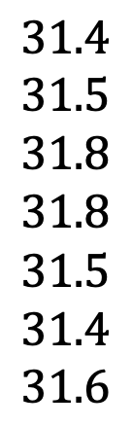
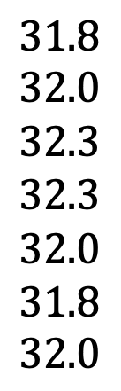
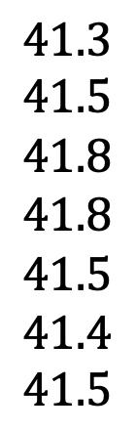
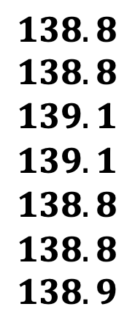
シミュレーション
結果
出力信号のSN比
比較フィルタ [dB]
提案フィルタ [dB]
角周波数
信号①
信号②
信号③
信号①
信号②
信号③
$$0.30π$$
$$0.38π$$
$$0.46π$$
$$0.54π$$
$$0.56π$$
$$0.70π$$
平均
$$31.8$$
$$32.0$$
$$32.3$$
$$32.3$$
$$32.0$$
$$31.8$$
$$32.0$$
$$41.3$$
$$41.5$$
$$41.8$$
$$41.8$$
$$41.5$$
$$41.4$$
$$41.5$$
$$31.4$$
$$31.5$$
$$31.8$$
$$31.8$$
$$31.5$$
$$31.4$$
$$31.6$$
$$138.8$$
$$138.8$$
$$139.1$$
$$139.1$$
$$138.8$$
$$138.8$$
$$138.9$$
$$143.8$$
$$143.8$$
$$144.1$$
$$144.1$$
$$144.8$$
$$143.8$$
$$143.9$$
$$137.6$$
$$137.6$$
$$137.9$$
$$137.9$$
$$137.6$$
$$137.6$$
$$137.7$$
●シミュレーション結果
・提案法の出力信号の方が歪みが小さい
・提案法の方が低次のフィルタ次数
Notes:
この表が先程の信号①から③までを提案するフィルタと比較するフィルタに入力した時の，出力信号のSN比です．
それぞれ表の真ん中左側付近が比較フィルタ，右側が提案フィルタのSN比です．
このフィルタに信号をそれぞれ三つ入力したのでそれぞれの列が信号①から信号③に対応しています．
また入力の角周波数の値に対する出力信号のSN比が各行になっています．
さらにそれぞれの信号におけるSN比の平均をその下の行に示しました．
この表よりわかるのは，比較するフィルタに比べて提案するフィルタの出力信号のSN比が大きくなるということです．
SN比は，その値が大きい程歪みが少ないので，提案法の出力信号の方がより歪みが少ないといった結果になりました．
また，比較フィルタである帯域通過ヒルベルト変換器のSN比を提案するフィルタの値に近づけるには，より次数が必要となります．
従って提案法のフィルタの方がより低次でフィルタを設計することができました
1:22

Slide 19
まとめ
●結論
阻止域の指定した位置に伝送零点を有する
ヒルベルト変換器の設計法を提案した
・特定の周波数を効果的に除去可能
・帯域通過ヒルベルト変換器と比較して
低次のフィルタ次数で設計可能
Notes:
本研究のまとめです．
今回，阻止域の指定した位置に伝送零点を有するヒルベルト変換器の設計法を提案しました．
シミュレーションの結果より，特定の周波数を効果的に除去可能であるといったことが示されました．
0:26
さらに単純な帯域通過ヒルベルト変換器と比較して，低次のフィルタ次数で設計可能であることも示されました．

Slide 20
ご静聴ありがとうございました
Notes:
これで発表を終わりにします．ご静聴ありがとうございました．
18:50
阿部さん
全体フォント小さめで
周波数すいていなのになんで既知の周波数のノイズを仮定してるのか
15pの説明がわかりにくい，あっさりしすぎてる
17pの最初のダメなやつはちゃんと説明してほしい
19p比較するフィルタはもうちょい説明
今回比較する指標としてSN比を採用します．
SN比について数式などの説明
評価指標はSN比です．この式です
比較するフィルタはこれとこれ
20p特定の周波数でのノイズを仮定してますみたいなのほしい
安達さん
提案の流れはさらっと流す．このようになってます．
5pモーターの図は出典のURLを載せる．
21pは言いたいことがわかりにくい．
対応関係と何を表しているのかわかりにくい．
高尾さん
6pの既知の周波数の特定
問題点以下のところはもう少し改良
8p,9p従来法とかの方がいいかも．．．
特定の周波数のみだと強い 10p
提案の流れはここで説明しなくても良い
14pヒルベルト変換器として補正青枠の中に入ってるとわかりにくい
16pの誤差関数は変わんないと思うよ？
20p各周波数は太字より色の方が見やすい
21p zの方が見やすい
平均の方がわかりやすい
フィルタ次数をちゃんとスライドに載せる．
提案法の方が通過域が劣化してると思うけどどうなの？
みたいなのがあった方がいい．
相川先生
通過域のリプルがあってないようなきがする．
周波数推定にしなくていい，一番最初の
ノイズの除去の仕方，より効率よく除去するためには伝送零点
ノッチがあるけどノイズのいちがここにあったらっていう話がなかった
提案の流れはよくわからん10p
名取先生
SN比のところそんなに桁数必要ないかな．

Slide 21


補足スライド
比較
提案
ノイズなし
$$246.365$$
$$246.407$$

Slide 22
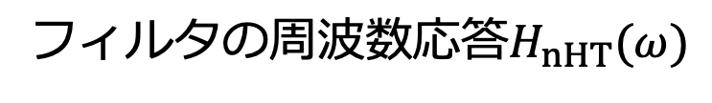
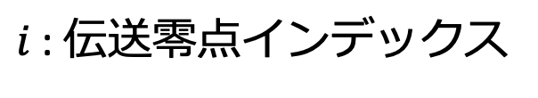
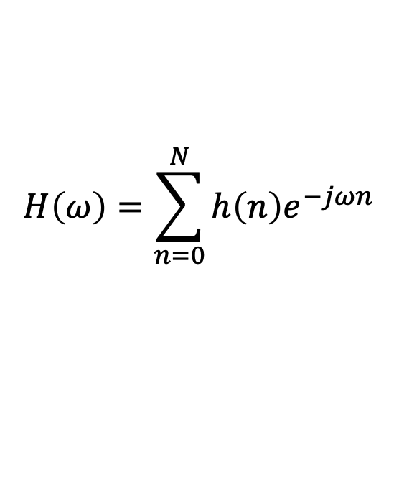
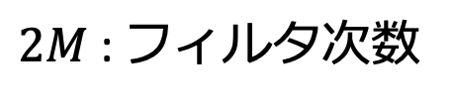
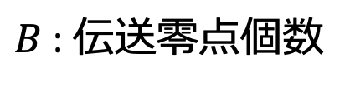
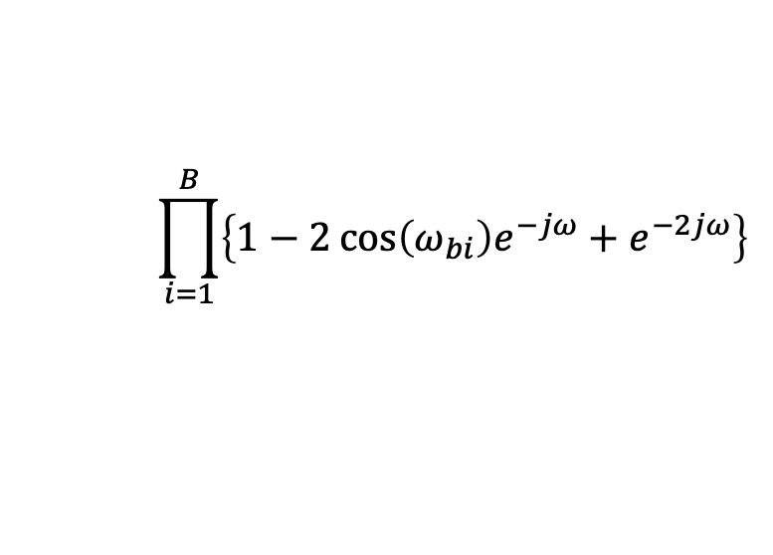
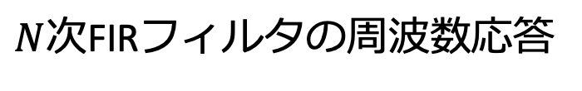
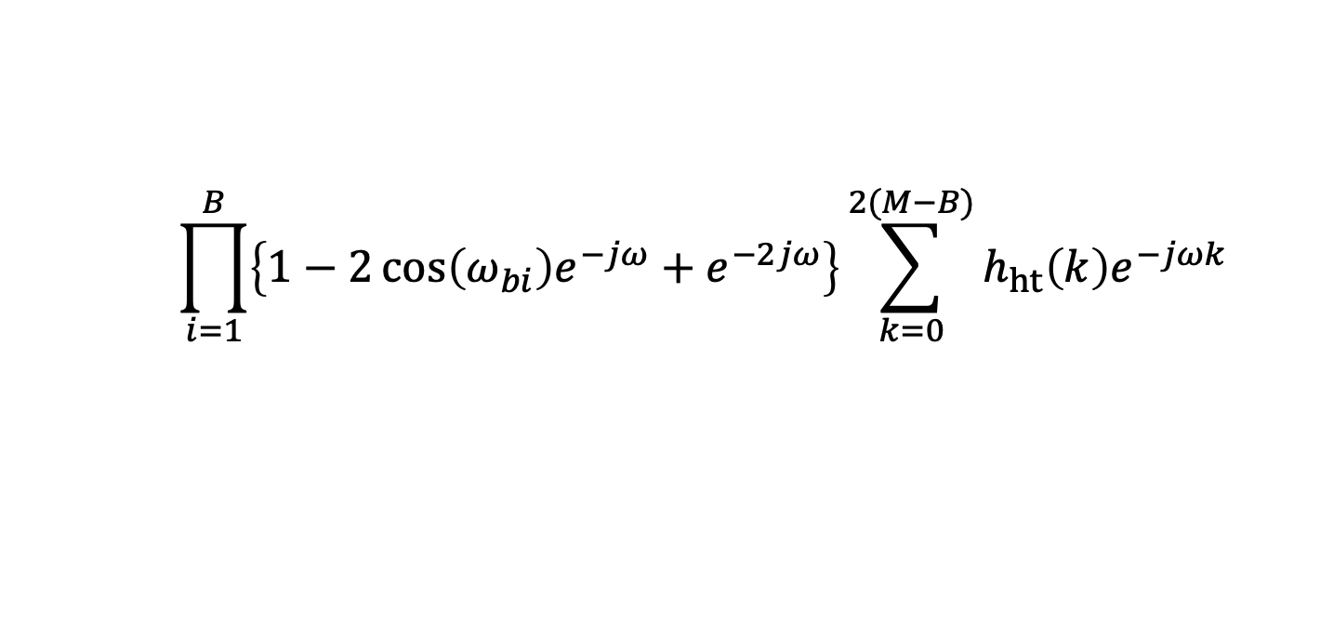
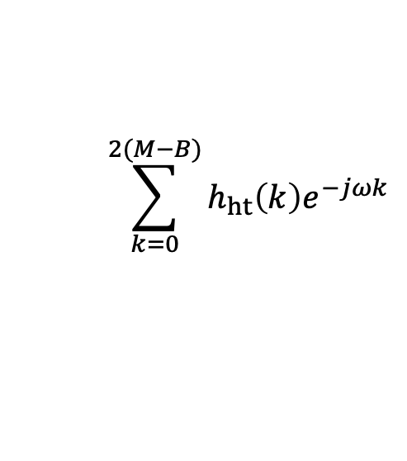
提案法
$N$次FIRフィルタの周波数応答
$$H\left(ω\right)=\sum_{n=0}^{N}{h\left(n\right)e^{−jωn}}$$
●伝送零点フィルタ
●帯域通過ヒルベルト変換器
$$\prod_{i=1}^{B}{\left\{1−2\cos\left(ω_{bi}\right)e^{−jω}+e^{−2jω}\right\}}$$
$$\sum_{k=0}^{2(M−B)}{h_{ht}\left(k\right)e^{−jωk}}$$
$i$ : 伝送零点インデックス
$B$ : 伝送零点個数
$2M$ : フィルタ次数
フィルタの周波数応答$H_{nHT}(ω)$
$$\prod_{i=1}^{B}{\left\{1−2\cos\left(ω_{bi}\right)e^{−jω}+e^{−2jω}\right\}}\sum_{k=0}^{2(M−B)}{h_{ht}\left(k\right)e^{−jωk}}$$
Notes:
まず，N次のFIRフィルタの周波数応答は一番上のこの式で表すことができます．この式より，ノイズを除去するための伝送零点フィルタ，及び阻止域を有するヒルベルト変換器の周波数応答はこのような式で書き表せます．本研究では，伝送零点を正規化周波数で0.1 と0.15の二点おきました．

